Slide 1


FACULTAD CIENCIAS E INGENIERÍA
SEMILLERO: MACHINE LEARNING
TEMA: TEXT TO SPEECH (Texto a voz)
UNIVERSIDAD DE MANIZALES

Slide 2

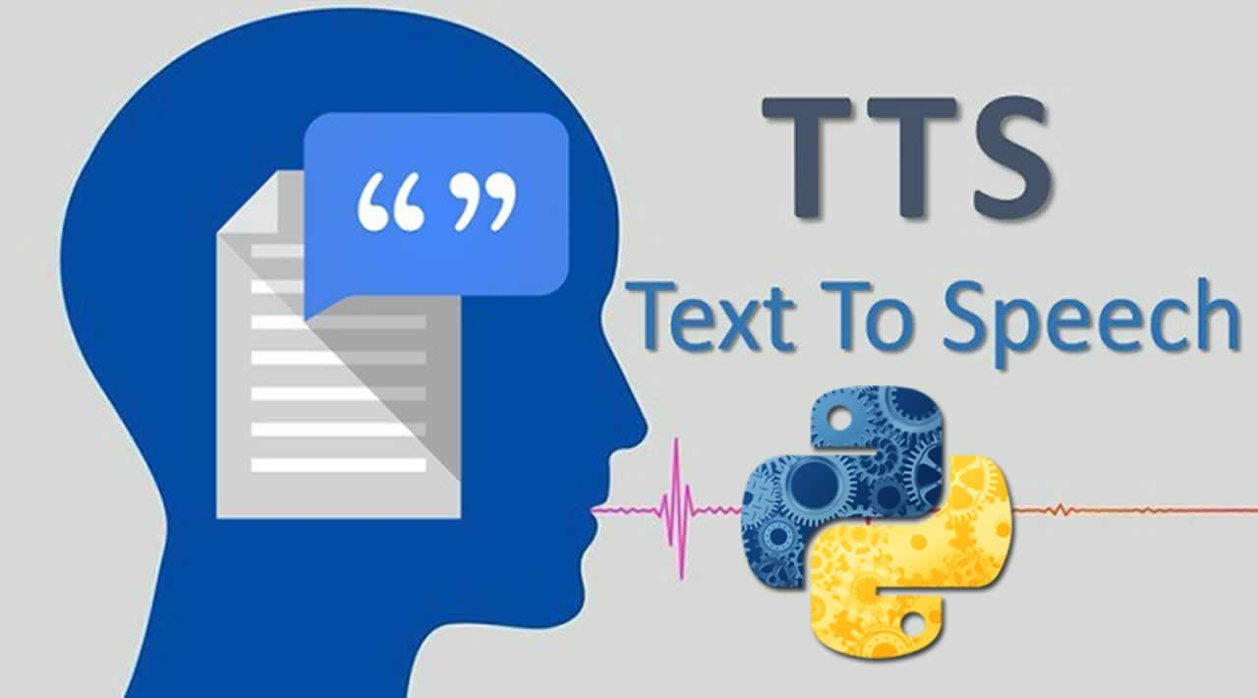
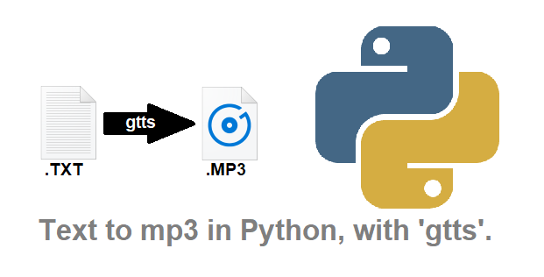
TEXT TO SPEECH (Texto a voz)
Text to speech es una tecnología que permite simular el habla humana de una manera digital, en su sentido mas puntual es la tecnología con la capacidad de recibir texto y reproducir una voz sintética lo suficientemente clara para ser entendida por los seres humanos.
Su función directa es pasar textos en una serie de datos de audio MP3.
Es importantes resaltar que desde el lenguaje de programación de Python se puede lograr fácilmente implementando la librería GTTS.

Slide 3
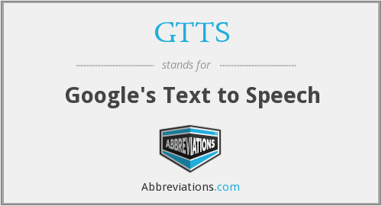
TEXT TO SPEECH
LIBRERÍA DE PYTHON GTTS
GTTS es un librería de Python que hace uso de la API de Google (Google text to speech).

Slide 4
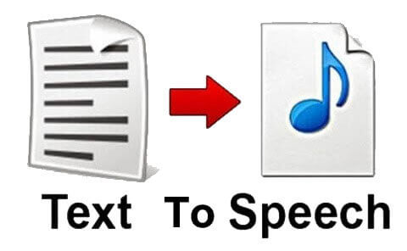
TEXT TO SPEECH
IMPLEMENTACION
Potenciar aplicaciones desarrolladas con anterioridad.
Aplicaciones que interactúen por medio de voz con lo usuarios.
Chatbots con inteligencia artificial.
Generar contestadores automáticos con inteligencia artificial.
Aplicación en entornos empresariales como call center.
Pasar libros a audiolibros.

Slide 5
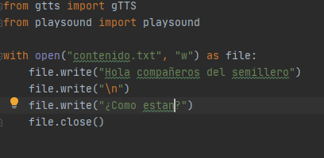
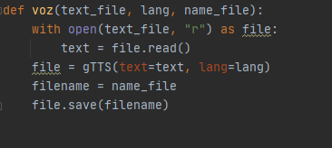
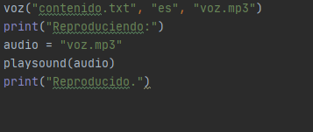
TEXT TO SPEECH (Texto a voz)
Algoritmo
Para el desarrollo del text to speech se debe crear un archivo .py con el IDE o editor preferido.

Slide 6
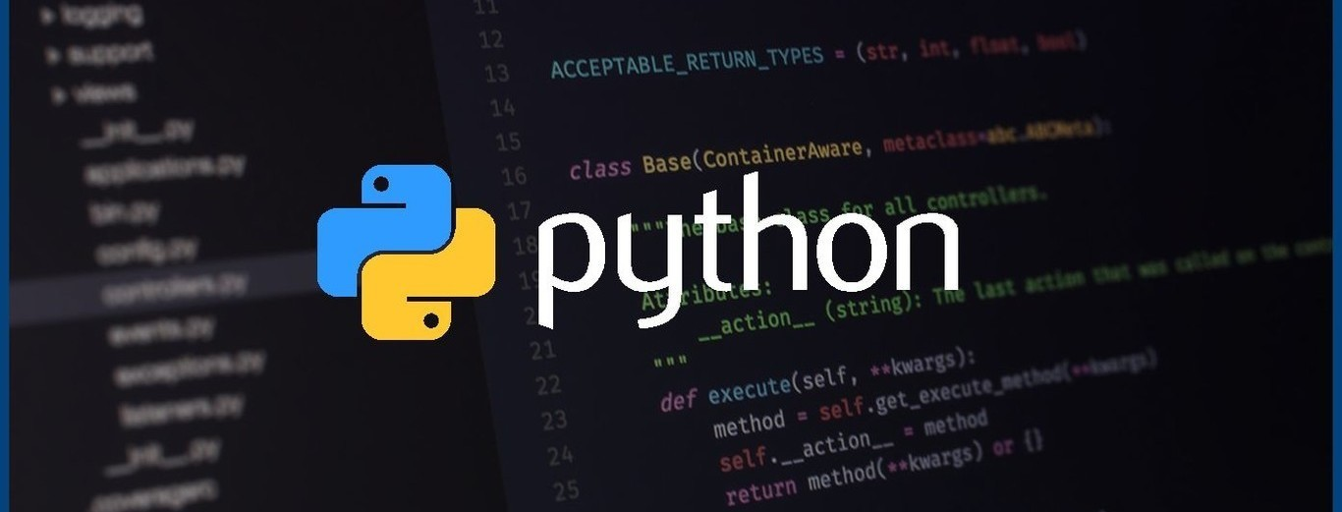
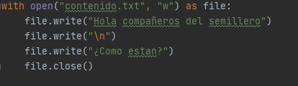
TEXT TO SPEECH (Texto a voz)
Paso a paso
Instalar la librería Gtts que permite pasar de texto a voz.
2. Instalar playsound que permite reproducir archivos MP3.
3. El archivo que será reproducido por voz se puede tener en una ruta especifica o crearlo directamente con una función desde el editor de Python que tiene dos parámetros principales:
* Nombre del archivo
* “w” Indica que se puede escribir o sobre escribir el archivo.
como se muestra a continuación:

Slide 7
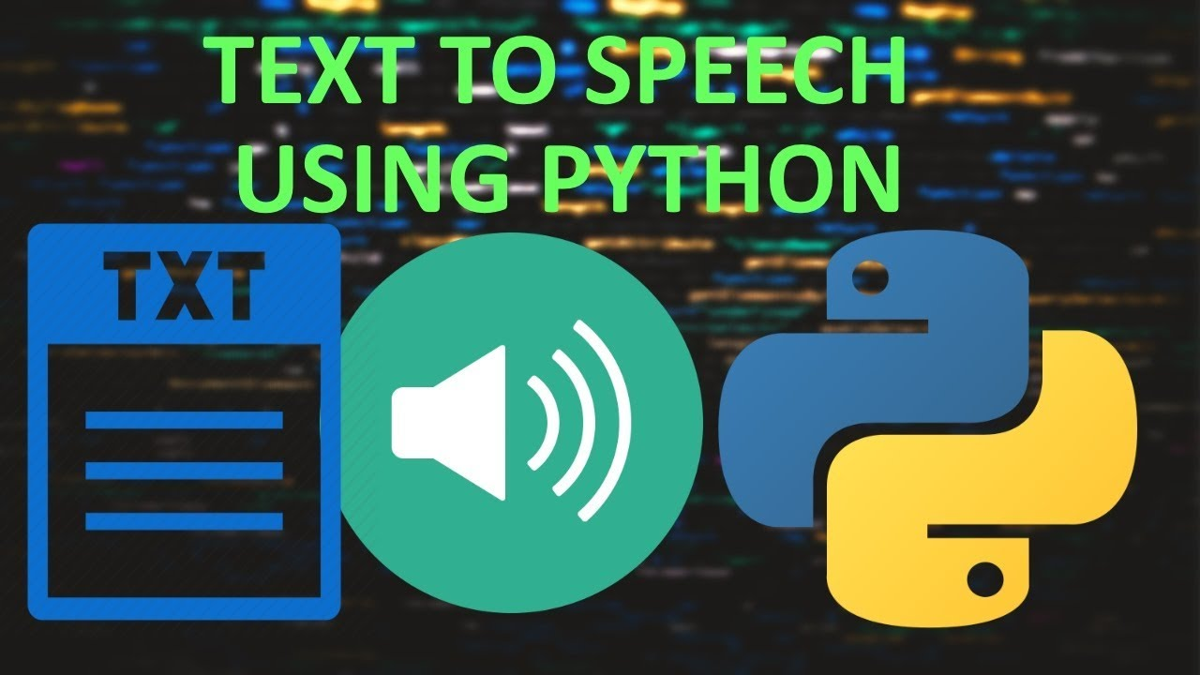
TEXT TO SPEECH (Texto a voz)
Paso a paso
4. Lo siguiente es la definición de la función principal que tomara tres parámetro:
- Text_file: archivo de texto.
- Lang: lenguaje al que se va a reproducir.
- Name_file: nombre o ruta del archivo.
Cuando se ejecuta la función con el with open abre el archivo lo lee y guarda todo en una variable en este caso text, todo esto se le pasa a gTTS para convertirlo a voz y guardarlo.

Slide 8
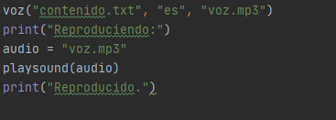
TEXT TO SPEECH (Texto a voz)
Paso a paso
5. Como ultimo paso se debe llamar la función que se creo con anterioridad pasándole los tres parámetros que necesita: (nombre_archivo_txt,lenguaje,nombre_del_audio).
Se agrega este audio a una variable y haciendo uso de la librería playsound se puede reproducir nuestro texto como una salida de audio.

Slide 9

TEXT TO SPEECH (Texto a voz)
¡GRACIAS!

Slide 10
Bibliografía-Fuentes
https://cloud.google.com/text-to-speech/docs/basics?hl=es-419
https://parzibyte.me/blog/2019/07/06/conversion-texto-voz-tts-python-gtts/
https://www.youtube.com/watch?v=PuVjuC-vGe0

